Slide 1
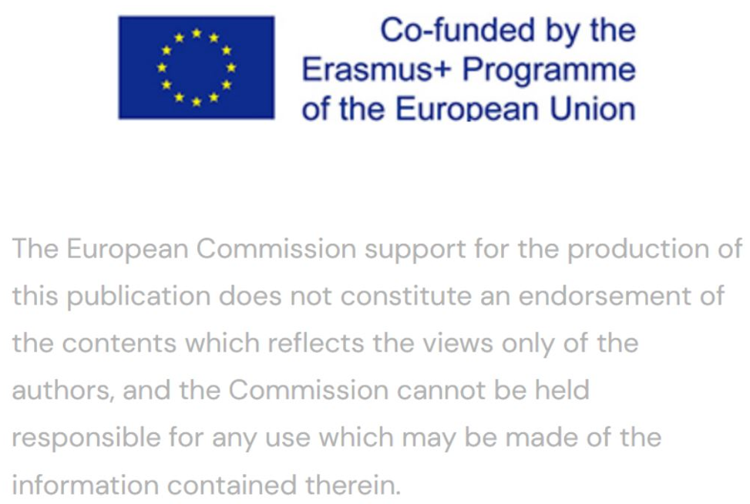
Módulo 7
Estrategia de comunicación y relaciones públicas

Slide 2
Módulo 1
Módulo 2
Módulo 3
Fase 1 Preparación y mitigación
Introducción a la gestión del turismo regional de crisis y sus complejidades
Creación de una asociación público-privada regional y de un equipo de gestión de crisis
Realización de un análisis DAFO regional de la vulnerabilidad a las crisis y una auditoría de destinos
Fase 2 Planificación,
respuesta
Módulo 4
Módulo 5
Módulo 6
Desarrollar una estrategia regional de gestión de crisis (planificación de la mitigación a largo plazo)
Desarrollar un Plan Regional de Respuesta a la Gestión de Crisis (Plan de Respuesta a Corto Plazo)
Activación de la respuesta y comunicación con la industria para la colaboración regional
Fase 3
Recuperación, reconstrucción, resistencia
Módulo 7
Módulo 8
Módulo 9
Estrategia de comunicación y relaciones públicas
Marketing estratégico regional de respuesta a crisis y recuperación
Recuperación, reconstrucción y resiliencia regionales: hacia una "nueva norma" tras la crisis

Slide 3
Hoja de ruta del turismo regional para gestionar una crisis
(Preparar, Prevenir, Mitigar, Planificar, Responder, Recuperar y Reconstruir)
1
Equipo Regional de Gestión de Crisis Turísticas(TCMT) Crear para una respuesta colaborada y coordinada a una crisis
2
Análisis regional de riesgos
Evaluar la crisis más probable a la que se enfrentará una región y las acciones prioritarias para mitigar el riesgo.
3
Análisis DAFO
Analizar puntos fuertes, oportunidades y amenazas para revisar y reforzar una
región turística.
4
Auditoría regional de crisis
Auditoría de las carencias y necesidades regionales para aplicar las Prioridades y Acciones de Riesgo y DAFO
5
Estrategia de gestión de crisis
Desarrollar un CMS para que una región turística pueda seguir un plan a largo plazo para mitigar y prevenir el impacto de una crisis
6
Plan de gestión de crisis
Desarrollar un CMP para que una región turística pueda seguir un plan a corto plazo para responder y recuperarse de una crisis
7
Activación de una respuesta a una crisis regional
Medidas de activación de respuesta a crisis, protocolos, sistemas de comunicación e intercambio de información con las partes interesadas internas de la industria para garantizar una respuesta alineada.
8
Comunicación externa con relaciones públicas, medios de comunicación y marketing turístico Enfoques regionales de respuesta y comunicación con distintos agentes externos. Cómo se aborda cada uno de ellos de forma diferente en términos de mensajería, enfoque y calendario.
9
Reconstrucción, recuperación y res iliencia Reconstruir las regiones turísticas a una "nueva normalidad" utilizando enfoques de continuidad empresarial y resiliencia, descubriendo la necesidad de priorizar el cambio y adaptándose a la "nueva normalidad".

Slide 4
Índice
Secciones 1 - 2
Estrategia de comunicación y relaciones públicas
1
Comunicarse con las relaciones públicas y tratar con los medios de comunicación
Este módulo aborda las diferentes formas en que las relaciones públicas y los medios de comunicación pueden ayudar a una región durante una respuesta a una crisis o causar daños perjudiciales a largo plazo. Explica por qué y cómo una región debe liderar primero la comunicación y trabajar con los medios de comunicación para gestionar la reputación regional y la percepción de la imagen durante una crisis. Estudios de casos y ejemplos demuestran las mejores prácticas y lo que no se debe hacer, así como el impacto de ambos enfoques. Resulta evidente que toda comunicación regional de crisis se apoya en una Estrategia de Comunicación de Crisis específica para cada región. Estas estrategias deben mantenerse separadas de la comunicación interna de la industria. La última sección muestra al alumno lo que implica la creación de una estrategia de comunicación y las plantillas de comunicación de apoyo necesarias.
2
2
Desarrollar una estrategia y un plan regional de comunicación de crisis
3

Slide 5
Resultados del aprendizaje
Entender cómo las relaciones públicas y los medios de comunicación pueden ser un beneficio o un problema para una región en crisis
Aprender a tratar con las relaciones públicas y los medios de comunicación y establecer relaciones sólidas para que acudan a la región en busca de noticias fiables en lugar de hacer su propia copia
Aprenda en cómo crear y dirigir una campaña regional de relaciones públicas y medios de comunicación
Comprender los elementos de una estrategia de comunicación de crisis y las diferentes plantillas de comunicación de apoyo necesarias durante una crisis

Slide 6
1. Comunicación con los medios de comunicación y relaciones públicas

Slide 7
Relaciones públicas y medios de comunicación
Cada catástrofe o crisis atraerá atención no deseada en diversos grados, con el potencial de afectar negativamente a las percepciones de los visitantes respecto a la seguridad personal, la idoneidad de los accesos, la disponibilidad de alojamiento y la probabilidad de que se alteren los planes de viaje.
Además, la naturaleza de la cobertura mediática significa que a menudo la gravedad y el alcance de los incidentes pueden verse magnificados, o incluso distorsionados, a través del objetivo de una cámara de televisión o de las palabras de un reportero de periódico.
Estos factores subrayan las ventajas de una respuesta de comunicación planificada y meditada que trate de relativizar el problema, tranquilice a los observadores sobre las medidas adoptadas para controlar y abordar la situación y explique plenamente el verdadero alcance de la crisis.
Planificación regional de la gestión de crisis

Slide 8
Investigación: La supervisión de la cobertura mediática durante una crisis es una cuestión esencial para las autoridades y los operadores turísticos
Las relaciones con los medios de comunicación siguen siendo uno de los elementos más críticos de la gestión de crisis. La supervisión de la cobertura mediática tanto de la crisis como del proceso de gestión de la crisis es una cuestión fundamental para las autoridades turísticas y los operadores turísticos. Establecer y mantener relaciones eficaces con los medios de comunicación es una función esencial de las autoridades turísticas de los destinos. Las relaciones con los medios de comunicación van más allá del desarrollo de una red de contactos con los medios locales y suelen requerir el desarrollo de contactos globales.
La masacre de Luxor de noviembre de 1997, la violencia política entre israelíes y palestinos y la crisis de la fiebre aftosa de 2001 en el Reino Unido fueron objeto de atención y escrutinio en todo el mundo. Cuando los turistas extranjeros son víctimas o se ven afectados indirectamente por una crisis concreta, suelen ser objeto de atención mediática en su país de origen. Por el contrario, la omnipresencia internacional de las cadenas mundiales de noticias estadounidenses, británicas y alemanas, como CNN, BBC y Deutsche Welle, supuso la difusión mundial de muchos asuntos locales de esos países.
Leer artículo de investigación

Slide 9
A los medios les encantan las "malas noticias
Los sucesos de crisis suelen ser noticia en todo el mundo y, dependiendo de cómo se publiciten, pueden causar problemas o contribuir a la recuperación y el restablecimiento
Los medios de comunicación internacionales parecen tener tendencia a centrarse en una serie de elementos clave que determinan el interés periodístico de un asunto. Los temas preferidos suelen definirse en las siguientes categorías: crimen; crisis; conflicto; conquista; corrupción; catarsis; cataclismo; rescate; escándalo; triunfo sobre la adversidad. (Artículo de investigación)
El papel de una gestión eficaz de las relaciones públicas es fundamental para que las autoridades turísticas de los países democráticos garanticen que se informa de los esfuerzos de recuperación y restauración, y mucho menos en proporción a la cobertura de la crisis real.
Planificación regional de la gestión de crisis

Slide 10
Investigación: A los medios les encanta magnificar las "malas noticias
El artículo dice : "Cualquier estudio de análisis de contenido de las noticias de los medios de comunicación determinará que estos elementos dominan las historias principales en los medios impresos y electrónicos. Tienden a centrarse en lo que se describe en términos generales como "malas noticias". El ingrediente de la magnificación -el grado de exageración de cualquiera de los elementos anteriores- determina si la publicación, la televisión, el programa de radio o la página web se consideran "responsables" o sensacionalistas. Cuestiones como el sesgo editorial y político, además de la accesibilidad de las fuentes, tendrán una gran influencia en la frecuencia, extensión y naturaleza de la cobertura. Los países democráticos comprometidos con el concepto amplio de libertad de prensa están abiertos a reportajes incontrolados de precisión variable. Una crisis tiene más probabilidades de ser objeto de cobertura mediática que la fase de recuperación y restauración"
Leer artículo de investigación

Slide 11
Las relaciones públicas no siempre son necesarias
Las relaciones públicas suelen ser un aspecto integral del proceso de gestión de crisis. Una organización puede optar por contratar a un relaciones públicas externo para que se encargue de los aspectos relacionados con la comunicación, como el trato con los medios de comunicación. Con una respuesta pública a la crisis, una organización puede contrarrestar cualquier información engañosa o falsa y tratar de calmar las preocupaciones. Si una organización resuelve una situación de crisis con suficiente rapidez, puede que no sea necesario dar a conocer el suceso a la opinión pública, e incluso podría atraer una atención no deseada. (TechTarget, Recuperación ante desastres)

Slide 12
El TCMT debe gestionar toda la comunicación con las relaciones públicas y los medios de comunicación
En el momento de una crisis, todas las consultas y solicitudes iniciales de los medios de comunicación deben ser remitidas por el TCMT. Es importante disponer de los siguientes elementos para tratar con los medios de comunicación:
Contar con un portavoz del TCMT en los medios de comunicación, que sea la fuente autorizada para todo lo relacionado con el turismo, a fin de garantizar la coherencia del mensaje. deben tener formación y experiencia y contar con un refuerzo.
Desarrollar un conjunto de protocolos acordados con los medios de comunicación y comunicarlos al personal y al turismo para orientarles sobre cómo responder adecuadamente a los medios de comunicación durante una crisis. Es importante animarles a que remitan las preguntas de los medios de comunicación al portavoz del TCMT para garantizar que se transmite un mensaje coherente a través de los medios de comunicación al público en general
Caja de herramientas para la comunicación de crisis en el turismo: Lista de control y buenas prácticas
La comunicación de crisis es un elemento crucial de un buen sistema de gestión de crisis. Ayuda a limitar el impacto negativo de una crisis atendiendo a las necesidades de información de todas las partes interesadas del sector de manera eficaz, oportuna y responsable. La OMT ha elaborado una caja de herramientas completa y actualizada sobre la comunicación de crisis en el turismo.

Slide 13
Cómo tratar y comunicarse con los medios de comunicación
Dónde podrían aplicarse excepciones a este protocolo. Por ejemplo, en muchos casos puede ser necesario que las empresas turísticas directamente afectadas comenten una crisis, lo que debe hacerse en coordinación con el TCMT
Servir de enlace con los responsables de los medios de comunicación de los organismos de respuesta a emergencias.
Disponer que todas las preguntas de los medios de comunicación relacionadas con el turismo sean dirigidas y tramitadas o transmitidas inmediatamente por el TCMT.
Determinar el enfoque estratégico para responder a las preguntas de los medios de comunicación y la divulgación proactiva de información.
Responder a las preguntas de los medios de comunicación con calma, mesura y tranquilidad, tan pronto como sea posible. Si es necesario, explique por qué no dispone de más detalles inmediatamente.

Slide 14
Supervisar toda la cobertura de los medios de comunicación y alertar inmediatamente al TCMT sobre cuestiones significativas
Llevar un registro de las consultas de los periodistas
Supervisar el alcance y el tono de la cobertura mediática
Determinar la conveniencia de emitir una declaración de holding y redactarla si es necesario
Autorizar apoyo adicional en asuntos públicos, por ejemplo: otras agencias y consultores si es necesario
Informar al Presidente del Comité de Crisis con antelación sobre los compromisos con los medios de comunicación
Redactar comunicados de prensa y actualizaciones del sitio web para su autorización por el TCMT
Revisar todas las declaraciones a los medios antes de su publicación para evaluar las implicaciones
Proporcionar información de fondo a los medios de comunicación cuando sea necesario
Gestionar cuidadosamente todos los eventos mediáticos
Recuerde que los medios de comunicación pueden ser un medio inestimable para difundir rápidamente información importante

Slide 15
Corregir los errores de hecho o las percepciones erróneas de los medios de comunicación
Si procede, y sólo en consulta con el TCMT, responder a cualquier reclamación potencialmente perjudicial de terceros
Participar en el debriefing una vez resuelta la crisis
Los medios de comunicación deben considerarse un vehículo para que la región se comunique eficazmente con los visitantes, los visitantes potenciales y la comunidad en general. Ofrece una oportunidad, no una amenaza. Toda la interacción con los medios de comunicación debe ser tranquila y mesurada para transmitir una sensación de control y preparación.
RECUERDE Supervisar la cobertura mediática del acontecimiento. Ello contribuirá a informar los mensajes clave difundidos a los medios de comunicación con el fin de minimizar las percepciones públicas negativas de la región.

Slide 16
Artículo: Las organizaciones turísticas también deben actuar en nombre del sector en su conjunto
Las crisis pueden afectar negativamente a la imagen del destino, sobre todo si se dramatizan o distorsionan a través de rumores. Henderson afirma que "las Organizaciones Nacionales de Turismo, con su responsabilidad sobre el marketing general de los destinos, la investigación y el desarrollo, tienen un importante papel que desempeñar en el proceso de gestión de crisis de viajes y turismo, representando y actuando en nombre del sector en su conjunto." Esta cita subraya la importancia de una organización turística nacional para responder a las crisis, aplicar estrategias de comunicación de crisis y diseñar campañas de marketing para la recuperación. Sin embargo, Henderson (1999) descubrió que, en el caso de la crisis económica asiática, la Oficina de Turismo de Singapur aplicó estrategias reactivas que tardaron en ponerse en práctica, lo que redujo su eficacia.
Leer artículo de investigación

Slide 17
Pautas para hablar con los medios de comunicación
Incluyendo a otras agencias, grupos o individuos que trabajen en la crisis.
Sea franco, incluso con las malas noticias, si se va a confiar en ellas para un cargo oficial.
A menudo, las malas noticias pueden atenuarse haciendo hincapié en las medidas adoptadas para solucionarlas y situando el asunto en su contexto completo.
Un tono cortante en una rueda de prensa, durante una llamada telefónica o en cualquier otro momento puede afectar a su futura relación con una persona u otros medios de comunicación que puedan escuchar la conversación.
Sea
honradez y transparencia
Evite la especulación no divulgando información ni comentando ningún asunto que no esté bajo su control.
Dar crédito a los demás
Si dice cosas que puedan dar lugar a la contratación de otras agencias, adviértales de las llamadas inminentes.
Evitar enemistarse con los medios de comunicación
Evitar especulaciones y generalizaciones
Contextualizar la crisis
No imponga un bloqueo informativo
Devuelva siempre las llamadas de los medios de comunicación. Si no se facilita información a los medios de comunicación, éstos se verán obligados a buscar fuentes de noticias alternativas que no siempre comunican la verdad.
Utiliza mapas para demostrar que la crisis se limita a una zona concreta.
Impugnar declaraciones falsas
Recuerde a las víctimas en su respuesta a los medios de comunicación
Supervisar las informaciones de los medios de comunicación y corregir las inexactitudes antes de que puedan repetirse.
Toda crisis tiene sus víctimas y muchas personas serán receptivas a sus comentarios. Sé sensible y no juegues a echarte la culpa.
Fuente desconocida

Slide 18
Estrategia de gestión de crisis
Para algunos de los riesgos naturales menos conocidos o incluso desatendidos en Suiza, se han llevado a cabo recientemente sólidas evaluaciones de riesgos (Fuente)
Dar crédito a los demás
Sea honesto y transparente
Evitar especulaciones y generalizaciones
No imponga un bloqueo informativo
Incluidos otros organismos, grupos o personas de su propio personal que trabajen en la crisis.
Sea franco, incluso con las malas noticias, si se va a confiar en ellas para un cargo oficial. A menudo, las malas noticias pueden atenuarse haciendo hincapié en las medidas adoptadas para solucionarlas y situando el asunto en su contexto completo.
Evite la especulación no divulgando información ni comentando ningún asunto que no esté bajo su control. Si alguien dice cosas que pueden dar lugar a que se pongan en contacto con otros organismos, adviértele de llamadas inminentes.
Devuelva siempre las llamadas de los medios de comunicación. Si no se facilita información a los medios de comunicación, éstos se verán obligados a buscar fuentes de noticias alternativas que no siempre comunican la verdad.
Recordar a las víctimas
Impugnar declaraciones falsas
Contextualizar la crisis
Evite enemistarse con los medios de comunicación
Toda crisis tiene sus víctimas y muchas personas serán receptivas a sus comentarios. Sé sensible y no juegues a echarte la culpa.
Un tono cortante en una rueda de prensa, durante una llamada telefónica o en cualquier otro momento puede afectar a su futura relación con una persona u otros medios de comunicación que puedan escuchar la conversación.
Supervisar las informaciones de los medios de comunicación y corregir las inexactitudes antes de que puedan repetirse.
Utiliza mapas para demostrar que la crisis se limita a una zona concreta.

Slide 19
Investigación: La naturaleza instantánea de las noticias exige que la región turística inicie la comunicación con los medios de comunicación y establezca una buena relación
La naturaleza instantánea de las noticias, especialmente a través de los medios electrónicos, exige que las autoridades turísticas pongan en marcha inmediatamente su plan de contingencia, desplieguen su equipo de gestión de crisis e inicien la comunicación con los medios. La falta de preparación para un escenario de crisis coloca a la autoridad turística constantemente a la defensiva cuando responde a las preguntas de los periodistas en las ruedas de prensa de los medios de comunicación. Las autoridades turísticas deben ejercer el máximo control durante las entrevistas e iniciar la agenda de la cobertura mediática de la crisis. Una vez que se desarrolle una sólida relación de cooperación con los medios de comunicación pertinentes, también es probable que éstos traten de cubrir la gestión de la crisis real por parte de las autoridades turísticas y la evolución posterior a la crisis. La sensible y eficaz gestión mediática de la masacre de Port Arthur por parte del gobierno de Tasmania, unida a un eficaz programa de marketing turístico posterior a la crisis, hizo que Tasmania experimentara una recuperación turística relativamente rápida tras la masacre de Port Arthur en 1996. El Ministerio de Turismo egipcio, la Oficina de Visitantes de Fiyi, el Ministerio de Turismo turco y la Autoridad Turística británica incluyen ejemplos de gestión mediática eficaz de crisis recientes específicas que afectaron a sus respectivos sectores turísticos, seguidas de recuperaciones relativamente rápidas.
Fuente desconocida

Slide 20
Ejemplo Fiebre aftosa, Reino Unido
Cómo comunicarse con los medios y las relaciones públicas Buenas prácticas
La estrategia de comunicación de la fiebre aftosa es conocida como una de las peores gestiones de comunicación de crisis. Por ejemplo, a nivel local era difícil acceder a la información, ya que el Consejo de Distrito no estaba seguro de qué hacer y cuáles eran los riesgos para las explotaciones agrícolas y el turismo locales. Como señaló uno de los encuestados
"las atracciones buscaban asesoramiento porque no sabían cómo iban a verse afectadas" y se les pasaba a diferentes organizaciones nacionales en busca de información, lo que fue descrito por un encuestado del sector como "frustrante"
A nivel local, se crearon mensajes coherentes mediante contactos con la prensa y los medios de comunicación, así como informando al personal de los Centros de Información Turística sobre las atracciones y senderos que estaban abiertos. Sin embargo, la investigación indicó que el personal disponía de información detallada sobre las atracciones, pero poco conocimiento de los senderos que atraen a numerosos excursionistas a la región local y constituyen un importante activo turístico.
Se determinó que la comunicación y la toma de decisiones deficientes fueron causas importantes de la catástrofe.
1. Comunicar con claridad
Presente la información de forma abierta y comprensible para los demás. Reconocer que la perspectiva personal influye en la forma en que cada uno interpreta la información. No te escondas de las malas noticias.

Slide 21
Artículo: Cómo no gestionar una crisis: siendo reactivo
A continuación, el artículo aplica la fiebre aftosa que se produjo en el Reino Unido a la teoría de la comunicación de crisis a nivel nacional, examinando la respuesta que se dio en la fase de emergencia de la crisis y que fue reactiva, con incoherencia en la elaboración de mensajes clave para las partes interesadas, en parte debido a la confusión y a la falta de información a nivel nacional. La comercialización de la recuperación también fue limitada debido a la duración del brote de la enfermedad. A nivel local, la mayoría de los encuestados no creyeron en las implicaciones del brote hasta la fase de emergencia. Según un encuestado, "sabíamos lo que pasaba, pero intentábamos no pensar en ello" Además, otro encuestado describió la toma de decisiones como "principalmente puñaladas en la oscuridad" Esta lenta respuesta podría deberse a que los brotes iniciales se produjeron en otros distritos y parecía haber confusión sobre las posibles repercusiones y lo que debía hacerse al respecto. Había poca comunicación entre los responsables de la toma de decisiones a nivel nacional y local. La toma de decisiones se complicó aún más
mensajes a nivel nacional por parte del gobierno sobre si el campo estaba cerrado o realmente abierto a los negocios, lo que ilustra que faltaba coherencia a la hora de responder a la crisis y comunicar mensajes positivos a los grupos de audiencia clave.
Leer artículo de investigación

Slide 22
Ejemplo COVID 19 Portavoz
Cómo comunicarse con los medios y las relaciones públicas Buenas prácticas
Durante la pandemia de coronavirus, el Dr. Anthony Fauci, Director del Instituto Nacional de Alergias y Enfermedades Infecciosas durante más de 30 años, aportó su experiencia a su papel de explicador en jefe al público estadounidense.
Transmitió la importancia de que los ciudadanos se quedaran en casa con mensajes claros y coherentes, y manejó con destreza las complejas preguntas sobre ciencia de los medios de comunicación. Concedió entrevistas en redes sociales, podcasts, programas deportivos, sitios digitales de noticias, así como en medios tradicionales, para llegar a todos los grupos demográficos, incluidos los adolescentes.
2. Elegir al portavoz adecuado
La persona debe tener los conocimientos y la formación necesarios para hacer frente a la crisis y encontrarse en una posición de autoridad. Se puede enseñar auna persona a trabajar con los medios de comunicación, pero poner ante las cámaras a un representante que carece de experiencia puede ser contraproducente: la región parecerá desinformada o incompetente.

Slide 23
Artículo: El portavoz importa
Los investigadores del riesgo sostienen desde hace tiempo que la elección del portavoz debe considerarse cuidadosamente, ya que las percepciones de fiabilidad pueden afectar al cumplimiento de las directrices de prevención del riesgo (Abraham 2009; Freimuth et al. 2014; Siegrist y Zingg 2014).
Es más probable que las directrices de salud pública se acepten y adopten si la gente confía en los gestores de riesgos y en sus capacidades (Kasperson, Golding y Tuler 1992; Slovic, Flynn y Layman 1991) y las fuentes de información son reputadas.
Lyu et al. (2013) descubrieron que se confía más en los portavoces que demuestran competencia profesional y tienen interacciones positivas con los periodistas que en los que se muestran polémicos en las ruedas de prensa, culpan a los medios de informar sobre sus errores y carecen de autoridad para tomar decisiones. Los mensajes claros y coherentes también son cruciales para el éxito de la comunicación de crisis.
Leer artículo de investigación

Slide 24
Ejemplo Ciclón Larry, Australia
Cómo comunicarse con los medios y las relaciones públicas Buenas prácticas
El ciclón Larry, con vientos de hasta 240 km/h, azotó la costa del norte de Queensland (Australia) dañando o destruyendo hasta el 70% de los edificios a su paso (Falco-Mammone et al., 2006).
Las autoridades de protección civil habían planificado y practicado un acontecimiento de este tipo y pudieron evacuar a todos los residentes en peligro, con el resultado de que no hubo muertos aunque la factura de los daños superó los 1.000 millones de dólares australianos.
El éxito de los servicios de emergencia frente al ciclón Larry ilustra la importancia de conservar el aprendizaje organizativo en la fase posterior a la resolución del modelo de Faulkner. Las lecciones aprendidas del ciclón Winifred, que azotó la misma región 20 años antes (Falco-Mammone et al., 2006), se habían utilizado para desarrollar un plan de respuesta detallado y para informar la planificación de desastres del gobierno local.
3. Responder con rapidez
Una región debe emitir una declaración en la primera hora de una crisis y publicar actualizaciones frecuentes. Mantener informados a los clientes y otras partes interesadas sobre los progresos realizados. Si un portavoz no está seguro de la frecuencia, prefiera una comunicación excesiva a una comunicación insuficiente.

Slide 25
Artículo: Los efectos de una respuesta reactiva y lenta
Debido a una combinación de retraso en la identificación de la fiebre aftosa, incredulidad ante la gravedad de tal crisis y falta de planificación proactiva, se produjo un retraso en la reacción a la crisis por parte de la industria turística tanto a nivel nacional como local. Tanto la BTA como la industria a nivel nacional y local sólo aceptaron las implicaciones del brote en la fase de emergencia y reaccionaron únicamente debido a la publicidad negativa. Esto supuso una falta de coherencia a la hora de elaborar mensajes clave para las partes interesadas, en parte debido a la confusión y a la falta de información a nivel nacional.
La BTA, en sus comunicados a los medios de comunicación, señaló este hecho en una declaración emitida por el responsable de Asuntos de la UE en Bruselas, que afirmaba que "en el trato con los medios de comunicación belgas, las tácticas actuales son más reactivas que proactivas" (BTA 2001a). Aunque en la entrevista personal la BTA insistió en que reaccionaron en los tres primeros días del brote, no fue hasta el 28 de marzo (un mes después) cuando se celebró una reunión de la junta directiva de la BTA para coordinar las comunicaciones y preparar un plan de recuperación para Inglaterra. Los representantes de la industria a nivel nacional coincidieron en que la respuesta del sector turístico en general había sido lenta y que se había infravalorado el poder y el efecto de los medios de comunicación. (Asociación Británica de Turismo BTA)
Leer artículo de investigación

Slide 26
Ejemplo Manejar la desinformación en los medios de comunicación
Cómo comunicarse con los medios y las relaciones públicas Buenas prácticas
Las regiones sólo deben publicar información fidedigna y fiable. Las actualizaciones periódicas servirán para contrarrestar las especulaciones y los malentendidos. Además, todas las solicitudes razonables de los medios de comunicación deben ser atendidas lo antes posible, con el fin de difundir información objetiva y posicionar a la industria turística de la región como abierta y responsable, y que trabaja en el mejor interés de sus clientes.
La naturaleza y el calendario de la respuesta del TCMT a los medios de comunicación deben guiarse por el alcance de la crisis o el incidente. En algunos casos, sobre todo los que requieren sensibilidad, como la pérdida de vidas humanas, será aconsejable esperar hasta el momento oportuno antes de emitir algo que no sean consejos fácticos esenciales para los viajeros.
4. Noticias a medida para relaciones públicas y medios de comunicación
Los periodistas crearán una historia con o sin la ayuda de la región. No dejes que los medios de comunicación y las relaciones públicas tergiversen la historia de la crisis. Crea su historia y envíasela. Tenga a mano un modelo de declaración de copia de seguridad. Los portavoces deben ser rápidos, francos y transparentes. Palabras sencillas para evitar más desconfianza y resentimiento.

Slide 27
Artículo: Hay que gestionar los medios de comunicación. De lo contrario, puede quebrar un negocio
Responder con rapidez a las demandas de los medios de comunicación y el público es importante, ya que los medios tienen plazos que cumplir y buscan fuentes de información rápidas. Si el equipo de crisis no llena el vacío, lo hará otro (Coombs, 1999). Zerman (1995:25) coincide en afirmar que "los medios de comunicación de masas tienen el poder de hacer quebrar un negocio"
Se señaló que la cobertura sensacionalista de los medios de comunicación de la catástrofe de Mt St Helens en 1980 y de los incendios forestales de East Kootenay en 1985 contribuyó a la confusión durante la fase de emergencia, ya que se culpó a los medios de engañar a la opinión pública sobre la gravedad de las catástrofes. Esto también repercutió en la fase de recuperación a largo plazo del destino (véase Murphey y Bayley, 1989). Sin embargo, se han observado dificultades en la gestión de los medios de comunicación, ya que es poco probable que haya un lapso de tiempo entre el inicio de cualquier crisis y la cobertura mediática (Ashcroft, 1997)
Leer artículo de investigación

Slide 28
Artículo: Crisis del turismo y estrategias de recuperación
Se produce un incidente que los medios de comunicación describen y a menudo, pero no siempre, exageran
Los turistas abandonan la zona y se cancelan las reservas
El destino sufre económicamente, la mala cobertura de la prensa puede continuar, magnificando los efectos del incidente
Leer artículo de investigación
El destino inicia su propia cobertura mediática
Basado en OMC 1998, página 156
Leer artículo de investigación

Slide 29
Ejemplo Cómo ser coherente
Cómo comunicarse con los medios y las relaciones públicas Buenas prácticas
Anticipe las posibles preguntas y prepárese a conciencia.
Hable con calma, de forma concisa y con frases cortas. Cíñase a los mensajes y respuestas centrales planificados de antemano .
Nunca dé por sentado que las cámaras o grabadoras están apagadas.
Recuerde quién es el público : espectadores, turistas, interesados, oyentes y lectores.
Esté al tanto de la información más reciente y conozca los hechos. Tenga a mano información sobre los antecedentes.
Estar al tanto de cómo se informa de la crisis o el incidente y de cualquier preocupación específica que se plantee.
No concedas entrevistas a los medios de comunicación de improviso : piensa primero y ten un objetivo claro.
Si procede, pregunte si el periodista ha hablado con alguien más.
Utilice un lenguaje sencillo y cotidiano.
Ignore las distracciones del entorno y vístase adecuadamente.
No te pongas a la defensiva ni mientas, no repitas y evita los debates. Garantizar un telón de fondo adecuado para las entrevistas de televisión.
5. Coherencia de la respuesta
La crisis puede ser imprevista, pero la comunicación puede planificarse con antelación, y los debates pueden dar lugar a mensajes coherentes y contundentes. Contar con una Declaración de Retención es un buen punto de partida para la coherencia de la respuesta. La declaración de participación esbozará el quién, el qué, el dónde, el cuándo, el cómo, y responderá a todas las demás preguntas prioritarias pertinentes.

Slide 30
Artículo: Hay que gestionar los medios de comunicación para reducir la desinformación
La comunicación de crisis se ocupa principalmente de proporcionar información correcta y coherente al público y mejorar la imagen de la organización o sector industrial que se enfrenta a una crisis. Es necesario hacer hincapié en la comunicación y las relaciones públicas para limitar el daño a una organización en una emergencia que, en última instancia, podría crear daños irreparables. La cooperación con los medios de comunicación se considera vital porque éstos proporcionan información al público (Berry, 1999), lo que ilustra la necesidad de mantenerlos informados con frecuencia para reducir la desinformación. La comunicación bidireccional regular es la mejor manera de desarrollar una relación favorable con el público (Coombs, 1999:134).
La coherencia de la respuesta también se señala como un elemento clave en la comunicación de crisis. La capacidad de transmitir un mensaje coherente a todas las partes interesadas fomentará la credibilidad y preservará la imagen de una organización, en lugar de empañar la reputación transmitiendo mensajes incoherentes (Coombs, 1999). Barton (1994) cree que los gestores de crisis pasan por alto muchas cuestiones relativas a la comunicación de crisis, a saber, centrarse en la identificación de la audiencia, el desarrollo de objetivos para comunicar con eficacia y la creación de mensajes positivos sólidos.
Leer artículo de investigación

Slide 31
Ejemplo Ventajas de dirigir sus propias relaciones públicas
Cómo comunicarse con los medios y las relaciones públicas Buenas prácticas
Las relaciones públicas aportan valiosas conexiones con los medios de comunicación. Los medios de comunicación publican periódicamente, por ejemplo, listas de los mejores hoteles y lugares que visitar: las regiones deben aprovechar y asegurarse de que están en el radar. Esta publicidad positiva genera credibilidad y contribuye a crear una imagen positiva.
Las relaciones públicas pueden ser una herramienta de promoción útil. Las reseñas en blogs y los comunicados de prensa son una excelente forma de contar la historia de una región en un tono atractivo y de opinión. Pueden ayudar a una región a crear credibilidad y exposición para la marca.
Las relaciones públicas agilizan el proceso de creación de conciencia de marca de una región. Apoyando a organizaciones benéficas u organizando actos especiales, una región puede promocionar fácilmente su marca y darla a conocer, por ejemplo, lanzando un nuevo producto.
Las relaciones públicas proporcionan una mayor conexión con el público. Todas las acciones no serán irrelevantes para un público objetivo. Dará sus frutos en el futuro.
Las relaciones públicas pueden ayudar a una región a comunicarse con las partes interesadas. Las actividades de relaciones públicas pueden ayudar a mantener una buena relación con todas las partes interesadas, por ejemplo, comprometer a los empleados.
6. Dirija sus propias relaciones públicas
Es esencial que una región lidere sus propias relaciones públicas y medios de comunicación para poder mantener y mejorar su marca y reputación. Es esencial que presente bien su marca para garantizar las reservas, el compromiso de los clientes y una reputación positiva tras la crisis. Esto repercutirá en el rendimiento de toda la marca de una región. Fuente

Slide 32
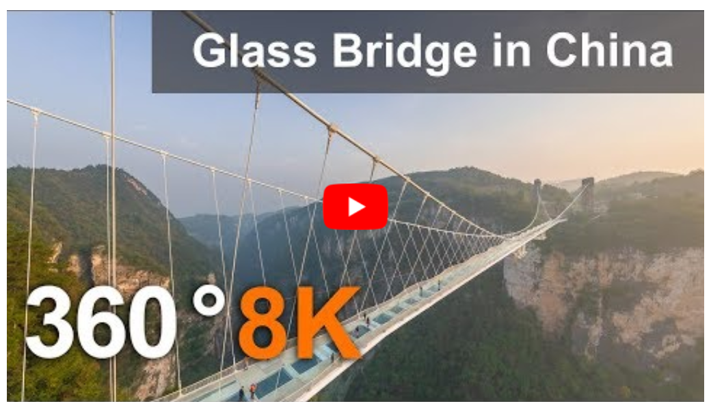
Cómo impulsar campañas regionales de relaciones públicas y medios de comunicación
Disponer de una estrategia sólida en las redes sociales
Apuesta por mensajes locales y personalizados
Asóciese con viajeros importantes y personas influyentes
Centrarse en los dispositivos móviles
Crear contenidos de vídeo
Participar y organizar eventos (también puede hacerse en línea)
El futuro de la tecnología de realidad virtual
Interactuar con clientes potenciales y clientes (también puede hacerse en línea)
Supervise las menciones de su marca en las redes sociales
Mida los resultados de sus esfuerzos
https://youtu.be/oovURIu4040
Lea más detalles aquí

Slide 33
2. Desarrollar una estrategia y un plan regional de comunicación de crisis

Slide 34
Ejemplo Desarrollar el plan y la estrategia de comunicación
Cómo comunicarse con los medios y las relaciones públicas Buenas prácticas
Un Plan y una Estrategia de Comunicación de Crisis son dos herramientas muy útiles que reúnen todos los elementos necesarios para la rápida recuperación del turismo. Las herramientas esenciales incluyen una declaración de holding, comunicados de prensa, una base de datos central de comunicaciones, sitios web y redes sociales para información turística y del sector, correos electrónicos, guiones de centralita, sesiones informativas, publicidad y campañas... y mucho más.
Pensar en esto por primera vez cuando se produce una crisis es una tarea difícil. Es mucho más fácil disponer de un programa de actividades de comunicación que una región pueda utilizar como guía y actualizar para reflejar las particularidades del acontecimiento de crisis.
En la siguiente sección se abordan distintos enfoques para utilizar dichas herramientas. Cada herramienta es diferente por diferentes razones y propósitos.
7. Desarrollar un programa de comunicación (plan y estrategia)
Saber a quién, qué y cómo debe comunicarse una región tras una crisis es un paso fundamental para responder a una crisis. Este es el elemento más importante para gestionar la percepción pública tras una crisis, así como para garantizar que haya un apoyo unido de la industria al proceso de recuperación, y un fuerte respaldo gubernamental.

Slide 35
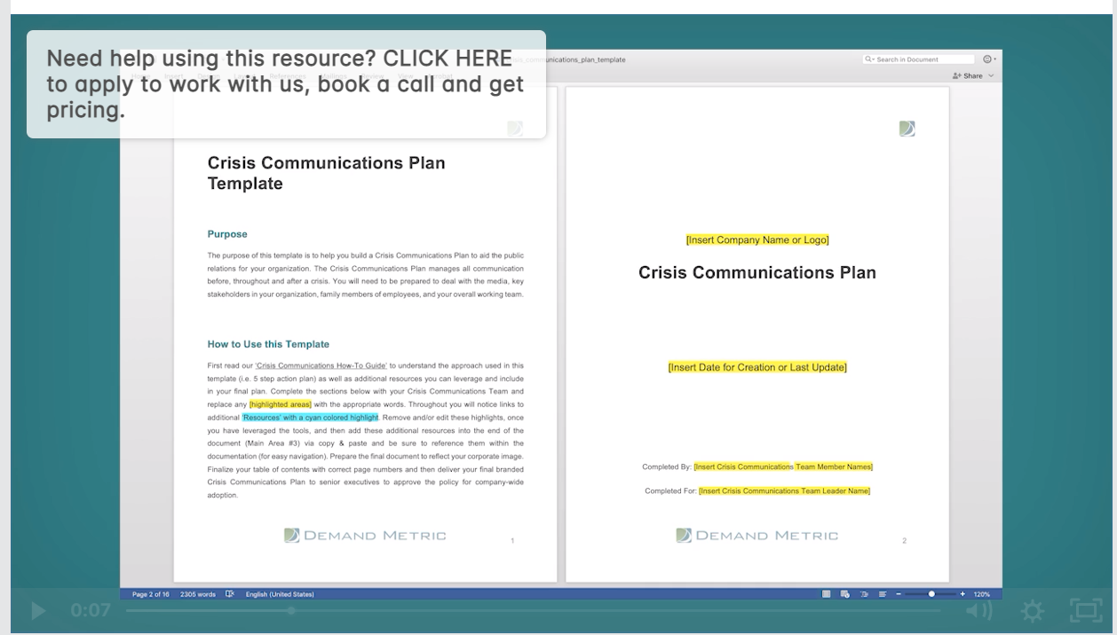
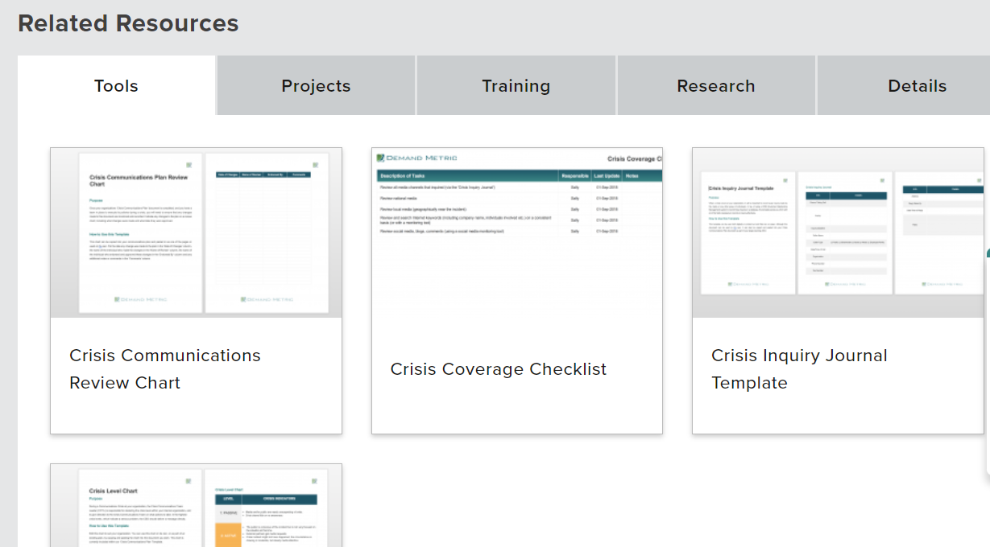
Plan y estrategia regionales de comunicación de crisis
La mayor parte de la gestión de crisis reside en la respuesta y la comunicación ante la crisis. La comunicación es un proceso continuo durante todo el proceso de gestión de crisis. Toda la preparación ayuda a la región en la fase de respuesta, incluido el desarrollo de una Estrategia y Plan de Comunicación de Crisis que sustente cómo debe responder y recuperarse una región. Una parte importante de la comunicación es la mitigación de la que depende la respuesta.
La comunicación se envía a distintos públicos y canales con fines diferentes y muy específicos.
Una región debe definir y afinar continuamente sus procesos de comunicación.
Nunca debe comunicar en exceso, y debe seguir siendo objetivo y directo.

Slide 36
Plan y estrategia regionales de comunicación de crisis
Desarrollar plantillas de comunicación para cubrir las comunicaciones a proveedores, equipos, turistas, agentes de las partes interesadas y socios internacionales, y clientes, cada una alineada con lo que una región querría decirles en este momento específico. Utilizar la experiencia adquirida en cada etapa de la comunicación para seguir desarrollando las estrategias y planes de comunicación existentes.
Establezca expectativas y no las cree sin una base sólida para ello. Para ver ejemplos de planes de comunicación, eche un vistazo al sitio web de Demand Metric.

Slide 37
Modelo de plan de comunicación de crisis del TCMT - Equipo de comunicación
Especialidad | Tareas/Actualizaciones/Notas | Datos de contacto
Portavoz de los medios de comunicación del TCMT (y apoyo) |  | Nombre: Datos de contacto (correo electrónico, teléfono, etc.)
Empresas turísticas (y apoyo)
Actualización del sitio web (visitantes) (y copia de seguridad)
Gobierno (y respaldo)
Otras partes interesadas (y apoyo)
Medios de comunicación
Medios de comunicación (encuestados del sector turístico)
Medios de comunicación (editor y redactor jefe)
Medios de comunicación (área local x encuestado)
Jerarquía de contactos Dibuje aquí su jerarquía de contactos, es decir, quién es responsable de ponerse en contacto con quién

Slide 38
Modelo de cuadrícula de plan de comunicación
PLANTILLA CUADRICULADA DE PLAN DE COMUNICACIÓN DE MARKETING
 | PÚBLICO DESTINATARIO | OBJETIVO | ENTREGABLE | DESCRIPCIÓN DE LA TAREA | FECHA DE INICIO | FECHA DE FINALIZACIÓN | CANAL DE COMUNICACIÓN | PROPIETARIO
CLIENTES ACTUALES
PERSPECTIVAS DE VENTAS
MEDIOS DE COMUNICACIÓN ASOCIADOS
PARTES INTERESADAS INTERNAS
EVENTOS
Plantillas de Smartsheet
Plantillas de Smartsheet

Slide 39
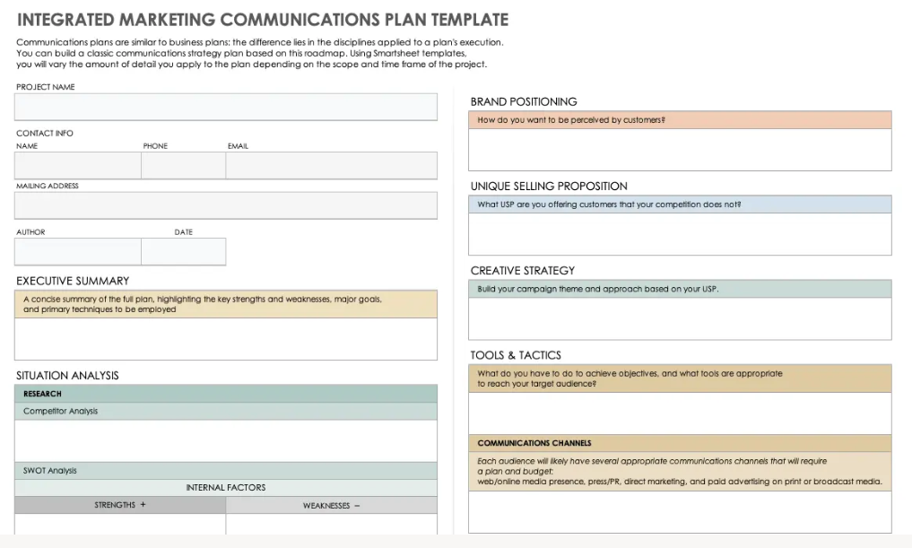
Modelo de plan de comunicaciones de marketing integradas
Plantillas de Smartsheet

Slide 40
Modelo de plan de comunicaciones de marketing integradas
PLANTILLA DEL PLAN INTEGRADO DE COMUNICACIONES DE MARKETING
NOMBRE DEL PROYECTO
INFORMACIÓN DE CONTACTO
NOMBRE | TELÉFONO | EMAIL
DIRECCIÓN POSTAL
AUTOR | FECHA
RESUMEN EJECUTIVO
Un resumen conciso del plan completo, destacando los principales puntos fuertes y débiles, los objetivos principales y las principales técnicas a emplear
ANÁLISIS DE LA SITUACIÓN
INVESTIGACIÓN
Análisis de la competencia
Análisis DAFO
FACTORES INTERNOS
FORTALEZAS + | DEBILIDADES -
FACTORES EXTERNOS
OPORTUNIDADES + | AMENAZAS -
Resumen del análisis DAFO
IDENTIFICAR OBJETIVOS Y MÉTRICAS SMART (Específicos, Mensurables, Alcanzables, Realistas y Oportunos)
Los planes de comunicación son similares a los planes empresariales: la diferencia radica en las disciplinas aplicadas a la ejecución de un plan. Puede elaborar un plan de estrategia de comunicación clásico basándose en esta hoja de ruta. Con las plantillas de Smartsheet, variará el grado de detalle que aplique al plan en función del alcance y el plazo del proyecto.
Plantillas de Smartsheet
Plantillas de Smartsheet

Slide 41
Modelo de plan de comunicaciones de marketing integradas
PLANTILLA DEL PLAN INTEGRADO DE COMUNICACIONES DE MARKETING
PÚBLICO DESTINATARIO
Describa el público objetivo al que quiere influir con su campaña.
POSICIONAMIENTO DE MARCA
¿Cómo quiere que le perciban los clientes?
PROPUESTA COMERCIAL ÚNICA
¿Qué USP ofrece a sus clientes que no ofrezca su competencia?
ESTRATEGIA CREATIVA
Construya el tema y el enfoque de su campaña basándose en su USP.
HERRAMIENTAS Y TÁCTICAS
¿Qué hay que hacer para alcanzar los objetivos y qué herramientas son adecuadas para llegar al público objetivo?
CANALES DE COMUNICACIÓN
Es probable que cada público disponga de varios canales de comunicación adecuados que requieren un plan y un presupuesto: presencia en la web/medios de comunicación en línea, prensa/RRPP, marketing directo y publicidad de pago en medios impresos y/o audiovisuales.
PRESUPUESTOS
Debe crear un presupuesto independiente para cada proyecto táctico que respalde el plan.
PLAN Y CALENDARIO DEL PROYECTO
Cree un gráfico de hitos que muestre todas sus tácticas e incluya una lista de quién debe completar qué tareas y cuándo, para que pueda medir su progreso hacia sus objetivos finales.
PROPIETARIO DE LA TAREA | FECHA LÍMITE | DESCRIPCIÓN DE LA TAREA
EVALUAR
Sobre la base de sus métricas incrementales, evalúe el grado de éxito en el cumplimiento de los objetivos.
Plantillas de Smartsheet
Plantillas de Smartsheet

Slide 42
Modelo de plan anual de comunicaciones de marketing
Plantillas de Smartsheet
PLANTILLA DE PLAN ANUAL DE COMUNICACIONES DE MARKETING
 | Q1 |  |  |  |  |  |  |  |  |  |  |  |  |  |  | Q2
 | ENERO |  |  |  |  | FEBRERO |  |  |  |  | MARZO |  |  |  |  | ABRIL |  |  |  |  | MAYO |  |  |  |  | JUNIO
Introduzca la fecha del primer lunes de cada mes | 4 | 11 | 18 | 25 | - | 1 | 8 | 15 | 22 | 29 | 7 | 14 | 21 | 28 | - | 4 | 11 | 18 | 25 | - | 2 | 9 | 16 | 23 | 30 | 6 | 13 | 20 | 27 | -
Objetivo de ventas
Ventas reales
Marketing nacional
Anuncios
Marketing local
Periódico
Marketing en el punto de venta
POP
Relaciones públicas
Eventos
Patrocinios
Comunicados de prensa
Redes sociales
Twitter
Facebook
Pinterest
En línea
Blog
Página web
Aplicación móvil
Alertas móviles
Publicidad
En línea
Imprimir
Exterior
Radio
Televisión
Estudios de mercado
Encuestas
Estudios de impacto

Slide 43
Bien hecho
Ha finalizado el módulo 7 Estrategia de comunicación y relaciones públicas y medios de comunicación
Prepárese para
Módulo 8 Marketing estratégico regional de respuesta a crisis y recuperación
https://www.tourismrecovery.eu/
Facebook
Momentum, Irlanda Desarrollador de módulos
Este programa ha sido financiado con el apoyo de la Comisión Europea. El autor es el único responsable de esta publicación (comunicación) y la Comisión no se hace responsable del uso que pueda hacerse de la información contenida en la misma 2020-1-UK01-KA203-079083

